Slide 1
Érettségi eredmények 2015. május
Érdi Vörösmarty Mihály Gimnázium

Slide 2
Tények, számok a vizsgákról
2015 május-júniusában érettségi vizsgát tett
141 286 136 250 131 696 116 939 114 360 fő
Az összes értékelt tantárgyi vizsga:
532 166 521 032 501 803 481 668 459 183
- középszintű tantárgyi vizsga: 443 051 423 307 402 393 377 736 373 289
- emelt szintű tantárgyi vizsga: 30 774 36 867 38 717 41 124 42 367
- korábbi vizsgaeredmények beszámítása: 58 341 60 858 60 693 62 808 43 527
Érettségi bizonyítványt kapott
84 046 82 172 76 303 76 111 71 419 fő
Tanúsítványt kapott
17 153 16 887 15 450 17 119 17 630 fő – 19 174 18 801 17 140 19 029 19 983 vizsgáról

Slide 3
„Új” vizsgafajták
Vizsgaszámok mentességek nélkül:
 | 2011 | 2012 | 2013 | 2014 | 2015
Kiegészítő | 4436 | 3924 | 3472 | 4371 | 4733
Ismétlő | 10071 | 8530 | 5429 | 6895 | 8952
Szintemelő | 8106 | 10210 | 10049 | 10414 | 8520
Előrehozott | 55865 | 54757 | 55454 | 35819 | 34412
Az érettségi vizsgaszabályzatnak az előrehozott érettségi vizsgákra vonatkozó szabályozása 2014. január elsejével megváltozott.

Slide 4
A tanulói észrevételek bírálatának eredménye
 | Az eredeti értékelés helybenhagyva | Pontszám emelkedés | Pontszám csökkenés
2009. | 28% | 71% | 1%
2010. | 31% | 67% | 2%
2011. | 30% | 68% | 2%
2012. | 27,3% | 70,9% | 1,8%
2013. | 27,8% | 71,2% | 1%
2014. | 29,2% | 69,5% | 1,3%
2015. | 27,4 % | 71,6% | 1,3%
A javítás „minősége” állandó, nem változott az egyes vizsgaidőszakokban.

Slide 5
Érettségire jelentkezők száma 2015.

Slide 6
Érettségire jelentkezők száma 2015.

Slide 7
Nyelvvizsgák száma

Slide 8
Az érettségi átlagok alakulása

Slide 9
Érettségi átlagok összehasonlítása

Slide 10
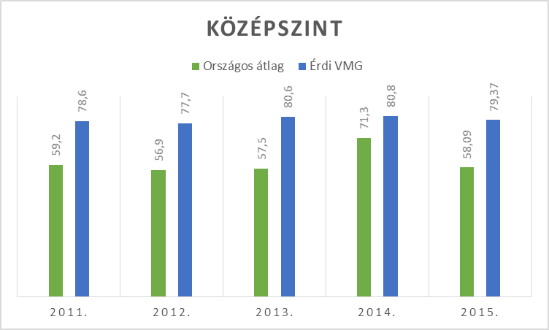
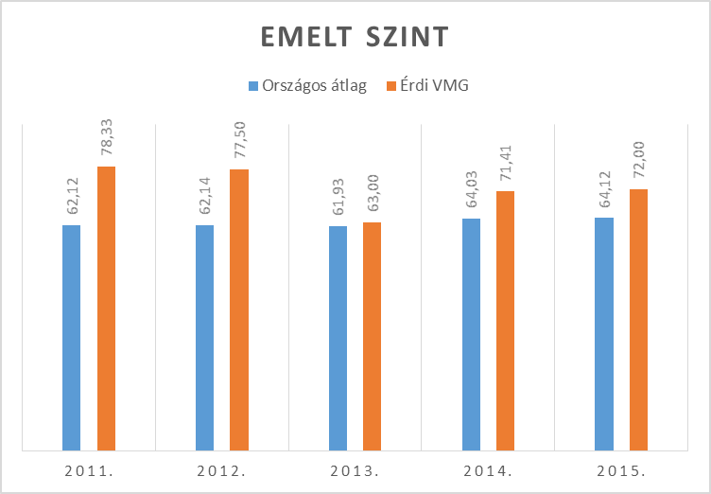
Magyar nyelv és irodalom

Slide 11
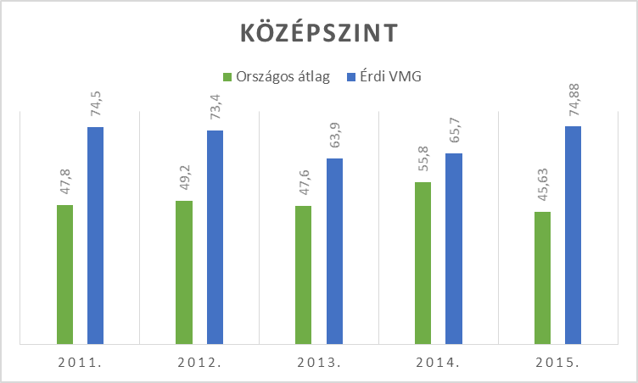
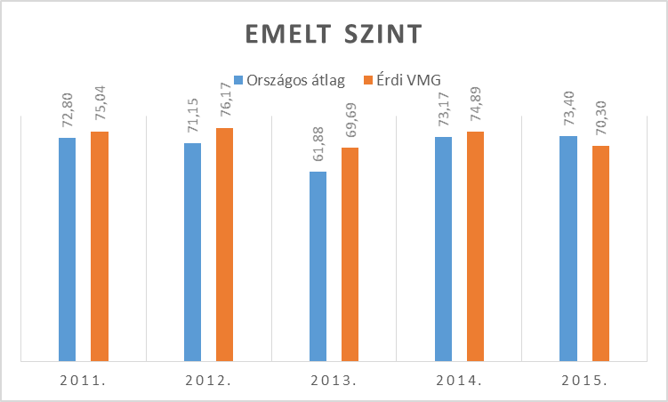
Matematika

Slide 12
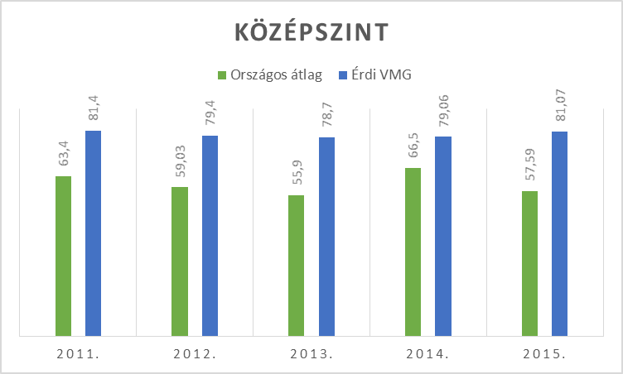
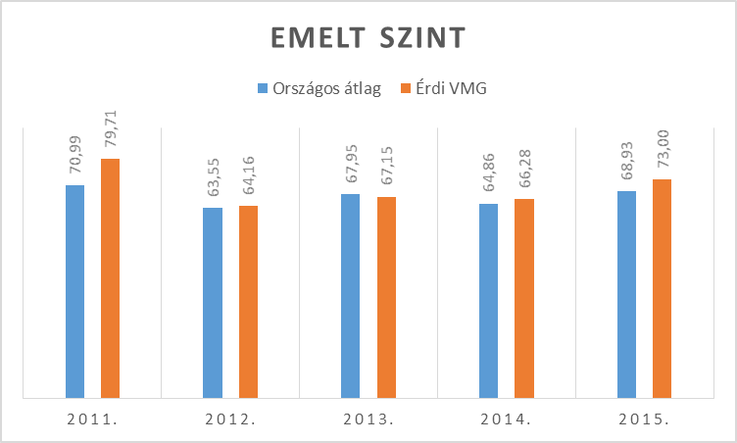
Történelem

Slide 13
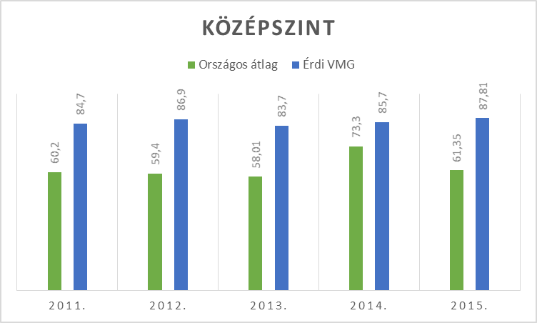
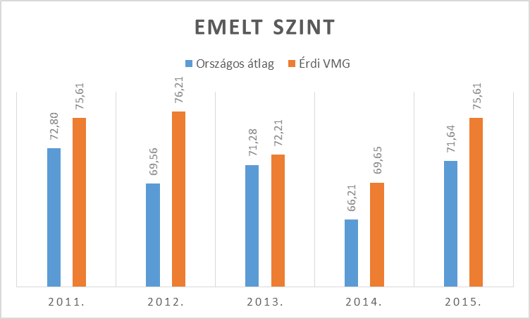
Angol nyelv

Slide 14
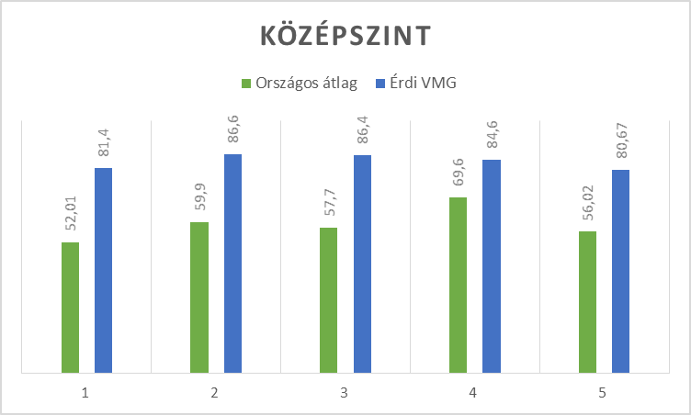
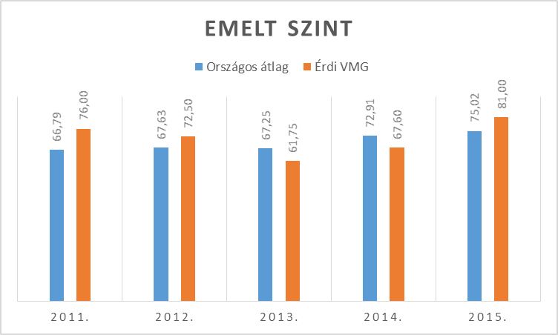
Német nyelv

Slide 15
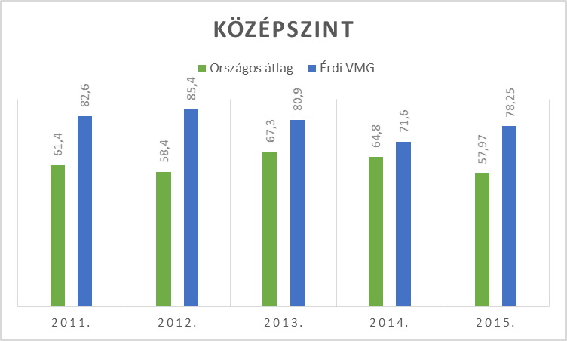
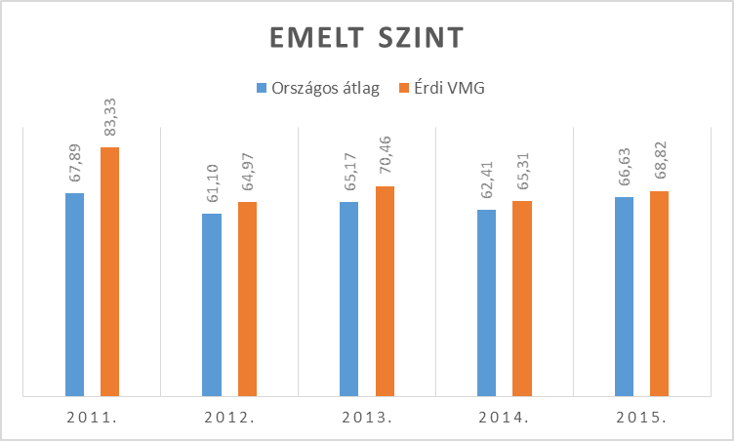
Biológia

Slide 16
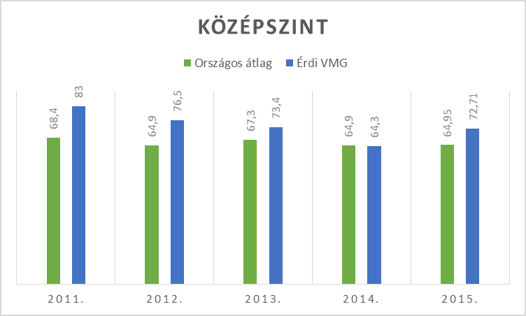
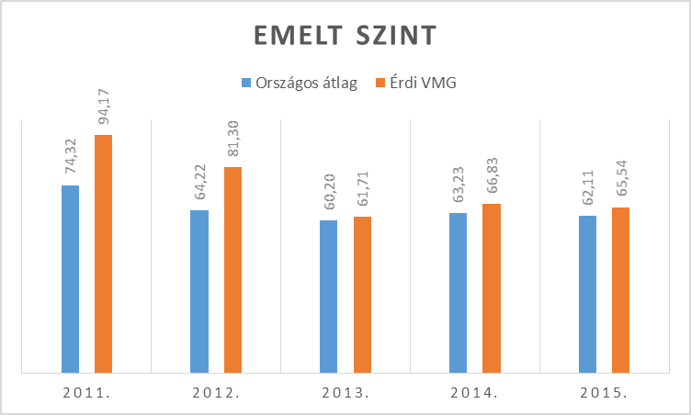
Kémia

Slide 17
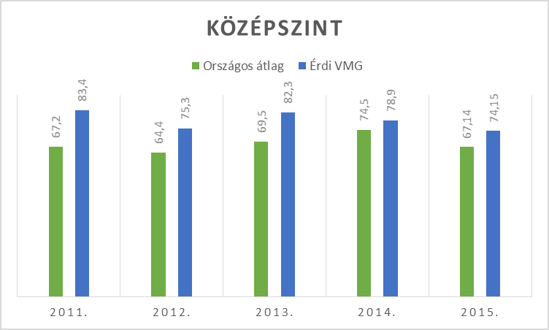
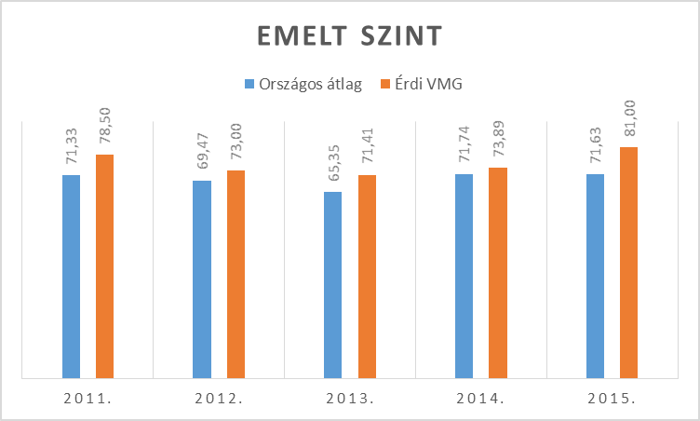
Fizika

Slide 18
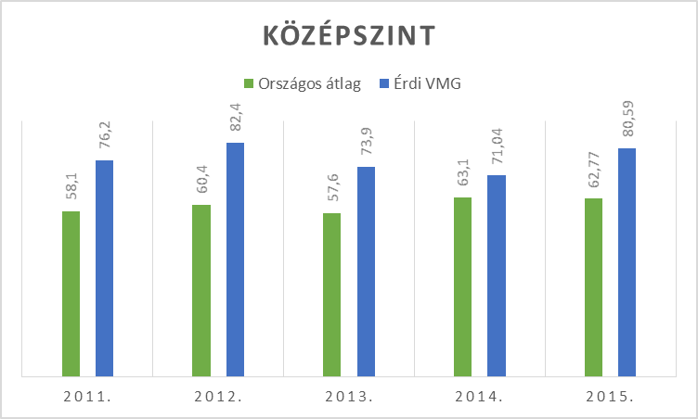
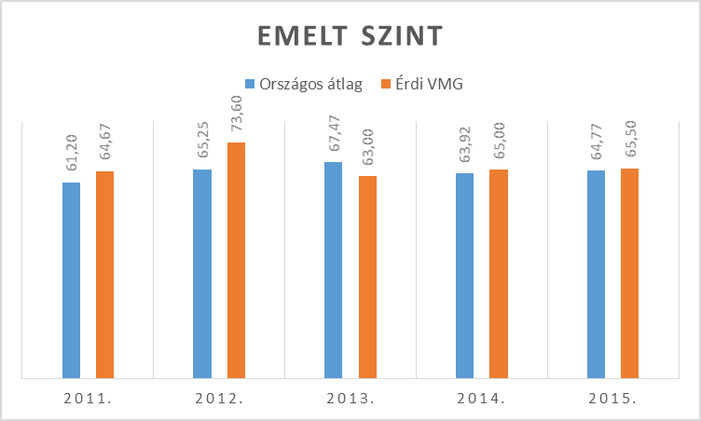
Informatika

Slide 19
Érettségi eredmények

Slide 20
Az összes vizsga száma

Slide 21
Az összes vizsga középszinten

Slide 22
Az összes vizsga emelt szinten

Slide 32
12.A osztály

Slide 33
12.B osztály

Slide 34
12.C osztály

Slide 35
12.D osztály

Slide 36
12.E osztály

Slide 37
Előrehozott érettségizők

Slide 41
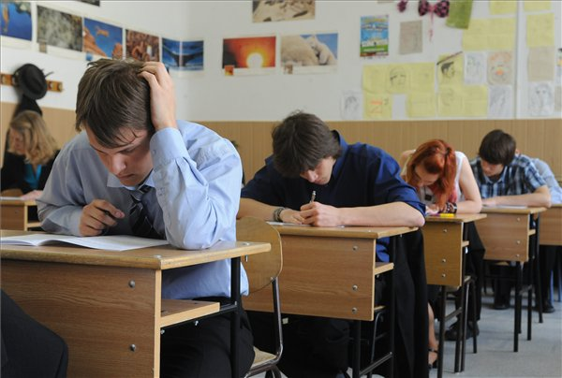
Köszönöm a figyelmet! ☺

